Slide 1
家愛團契查經
出埃及記【2 : 11-25】
-頭一個四十年
JIAAI FELLOWSHIP MAR 27, 2026

Slide 2
查經者的信念
聖經都是神所默示的，於教訓、督責、使人歸正、教導人學義都是有益的，叫屬神的人得以完全，預備行各樣的善事。（提摩太后書3:16-17）

Slide 3
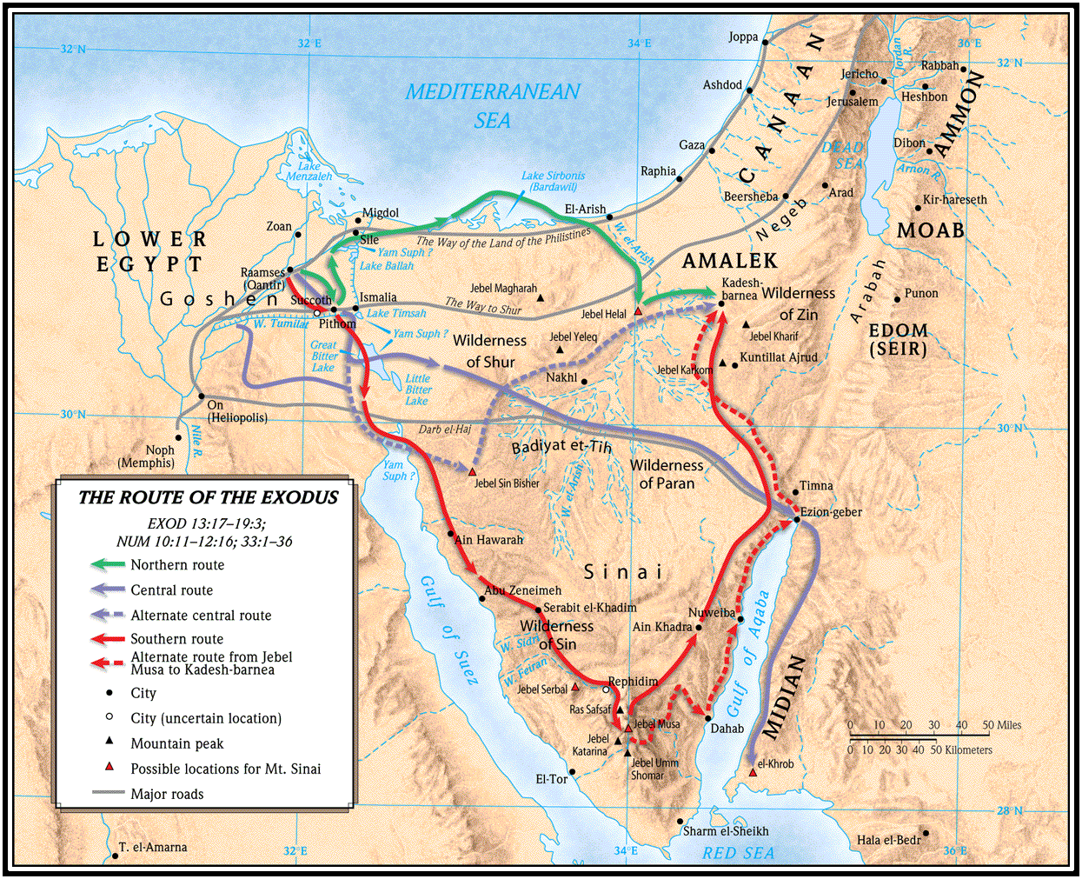
複習上週查經
Pithom 比東
Raamses 蘭塞
Midian米甸

Slide 4
讀經2:11-25
11後來，摩西長大，他出去到他弟兄那裏，看他們的重擔，見一個埃及人打希伯來人的一個弟兄。 12他左右觀看，見沒有人，就把埃及人打死了，藏在沙土裏。 13第二天他出去，見有兩個希伯來人爭鬥，就對那欺負人的說：「你為甚麼打你同族的人呢？」 14那人說：「誰立你作我們的首領和審判官呢？難道你要殺我，像殺那埃及人嗎？」摩西便懼怕，說：「這事必是被人知道了。」 15法老聽見這事，就想殺摩西，但摩西躲避法老，逃往米甸地居住。

Slide 5
讀經2:11-25
16一日，他在井旁坐下。米甸的祭司有七個女兒；她們來打水，打滿了槽，要飲父親的羣羊。 17有牧羊的人來，把她們趕走了，摩西卻起來幫助她們，又飲了她們的羣羊。 18她們來到父親流珥那裏；他說：「今日你們為何來得這麼快呢？」 19她們說：「有一個埃及人救我們脫離牧羊人的手，並且為我們打水飲了羣羊。」 20他對女兒們說：「那個人在哪裏？你們為甚麼撇下他呢？你們去請他來吃飯。」 21摩西甘心和那人同住；那人把他的女兒西坡拉給摩西為妻。 22西坡拉生了一個兒子，摩西給他起名叫革舜，意思說：「因我在外邦作了寄居的。」

Slide 6
讀經2:11-25
23過了多年，埃及王死了。以色列人因做苦工，就歎息哀求，他們的哀聲達於神。 24神聽見他們的哀聲，就記念他與亞伯拉罕、以撒、雅各所立的約。 25神看顧以色列人，也知道他們的苦情。

Slide 7
經文觀察2:11-15
11後來，摩西長大，他出去到他弟兄那裏，看他們的重擔，見一個埃及人打希伯來人的一個弟兄。 12他左右觀看，見沒有人，就把埃及人打死了，藏在沙土裏。 13第二天他出去，見有兩個希伯來人爭鬥，就對那欺負人的說：「你為甚麼打你同族的人呢？」 14那人說：「誰立你作我們的首領和審判官呢？難道你要殺我，像殺那埃及人嗎？」摩西便懼怕，說：「這事必是被人知道了。」 15法老聽見這事，就想殺摩西，但摩西躲避法老，逃往米甸地居住。
摩西從哪裡出去到哪裡?
摩西為什麼要打死埃及人?
摩西身為公主的兒子，為什麼要害怕?
你覺得摩西在宮裡成長為怎麼樣的人?
  徒7:22摩西學了埃及人一切的學問，說話行事都有才能。23「他將到四十歲，心中起意去看望他的弟兄以色列人； 24到了那裏，見他們一個人受冤屈，就護庇他，為那受欺壓的人報仇，打死了那埃及人。 25他以為弟兄必明白神是藉他的手搭救他們；他們卻不明白。
Notes:
Explain the story of Zeus and Hermes

Slide 8
經文觀察2:16-25
16一日，他在井旁坐下。米甸的祭司有七個女兒；她們來打水，打滿了槽，要飲父親的羣羊。 17有牧羊的人來，把她們趕走了，摩西卻起來幫助她們，又飲了她們的羣羊。 18她們來到父親流珥那裏；他說：「今日你們為何來得這麼快呢？」 19她們說：「有一個埃及人救我們脫離牧羊人的手，並且為我們打水飲了羣羊。」 20他對女兒們說：「那個人在哪裏？你們為甚麼撇下他呢？你們去請他來吃飯。」 21摩西甘心和那人同住；那人把他的女兒西坡拉給摩西為妻。 22西坡拉生了一個兒子，摩西給他起名叫革舜，意思說：「因我在外邦作了寄居的。」
23過了多年，埃及王死了。以色列人因做苦工，就歎息哀求，他們的哀聲達於神。 24神聽見他們的哀聲，就記念他與亞伯拉罕、以撒、雅各所立的約。 25神看顧以色列人，也知道他們的苦情。
女兒們認為摩西是什麼人?
過了多年，埃及王死了，有什麼重要性?
神如何聽見以色列人的哀聲?
在此之前神沒有紀念以色列人嗎?
Notes:
Explain the story of Zeus and Hermes

Slide 9
分享討論
那人說：「誰立你作我們的首領和審判官呢？難道你要殺我，像殺那埃及人嗎？」
誰做了以色列人的首領和審判官?
誰是我們的首領和審判官?
我們看到不公的事的時候該怎麼反應?
2. 分享一下你有沒有哀聲被神垂聽?神如何看顧你?
3. 在這段經文有沒有可以看到耶穌的救贖?

